Slide 1


Slide 2
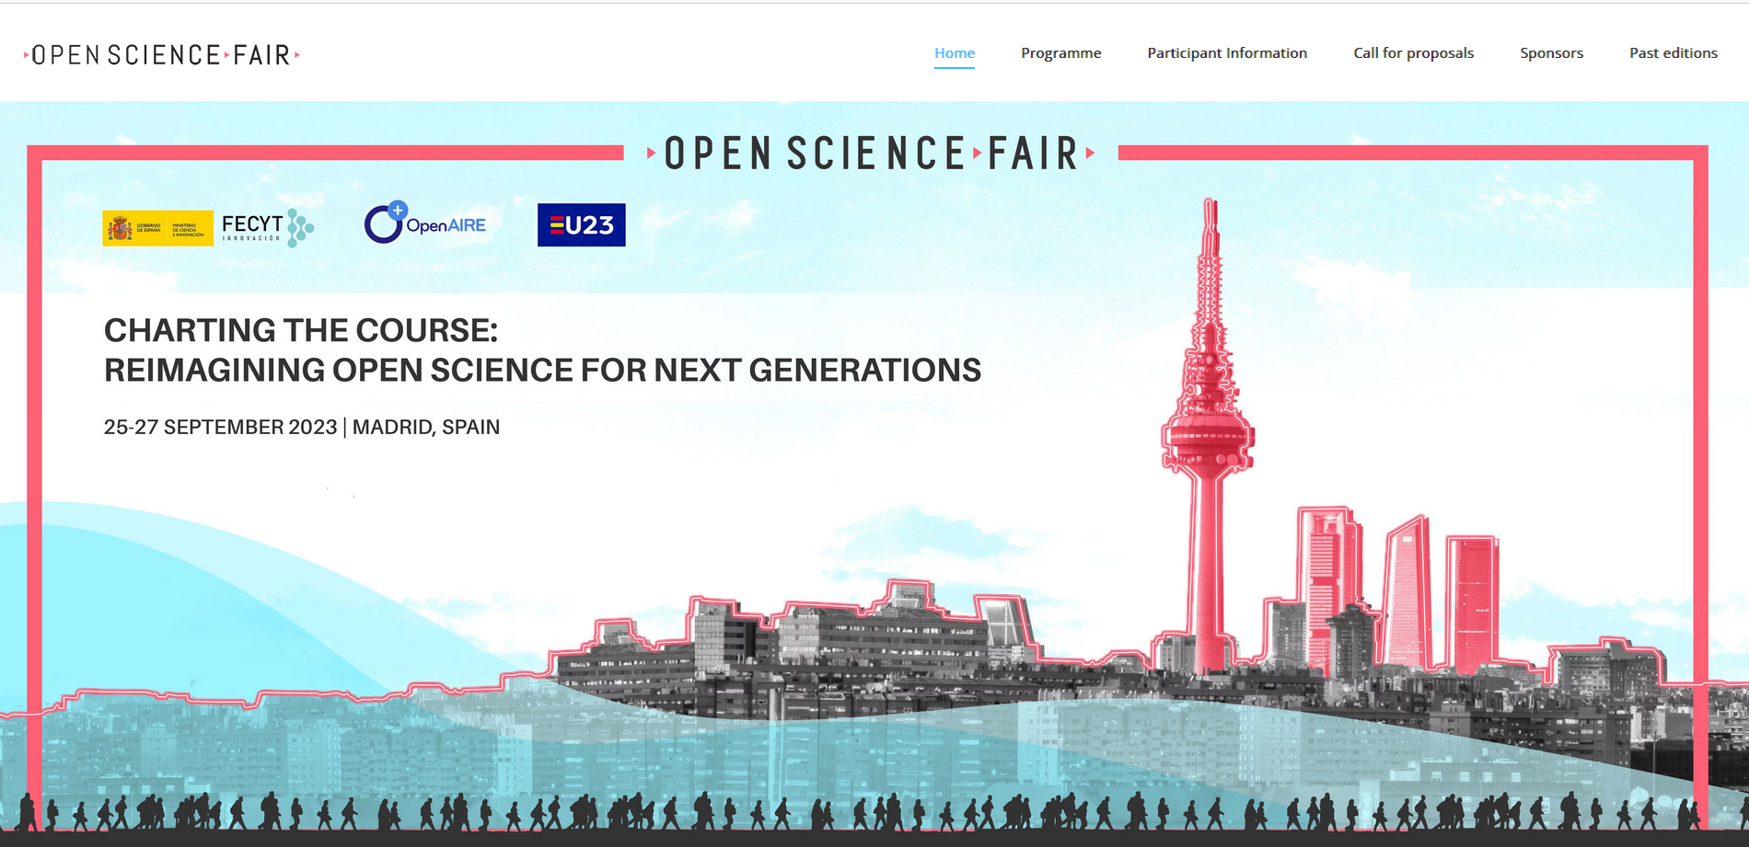
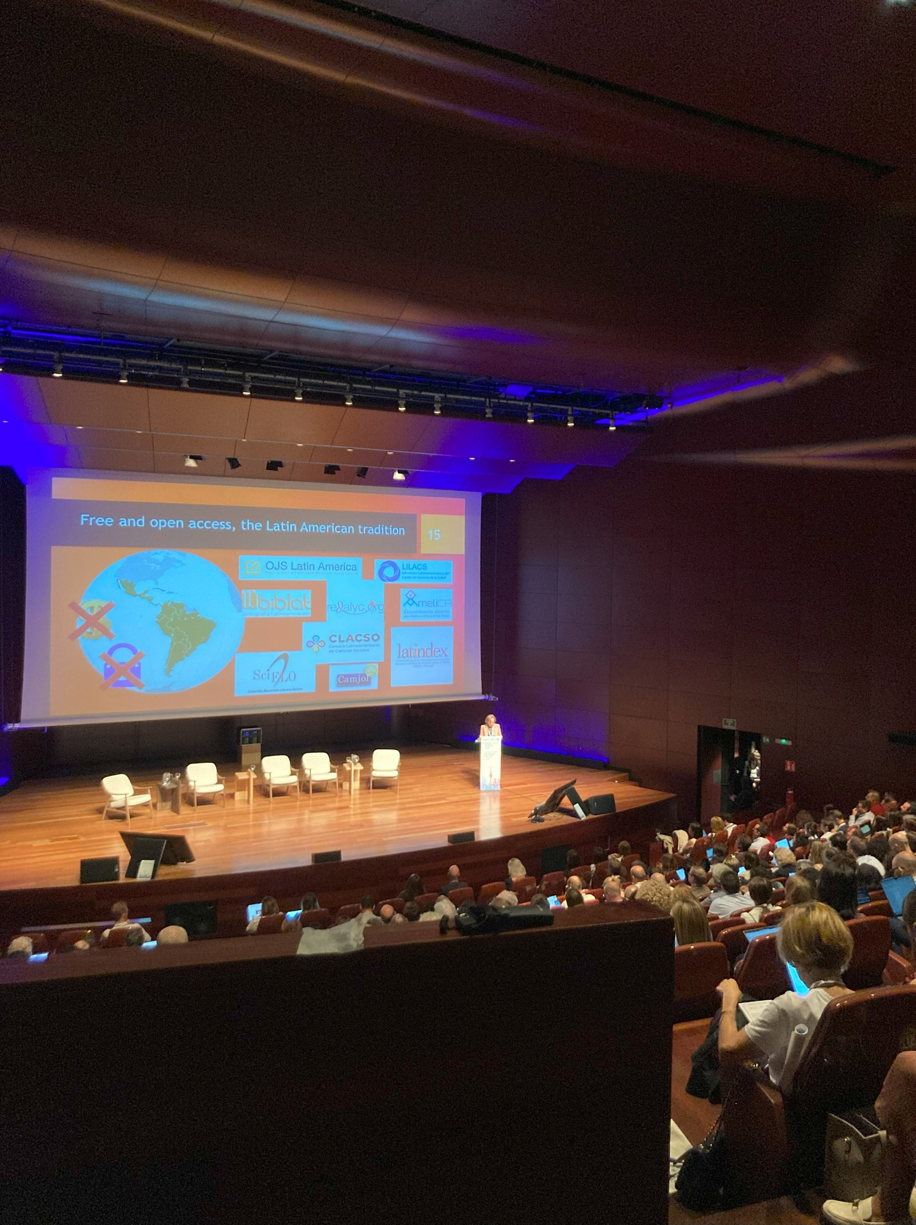
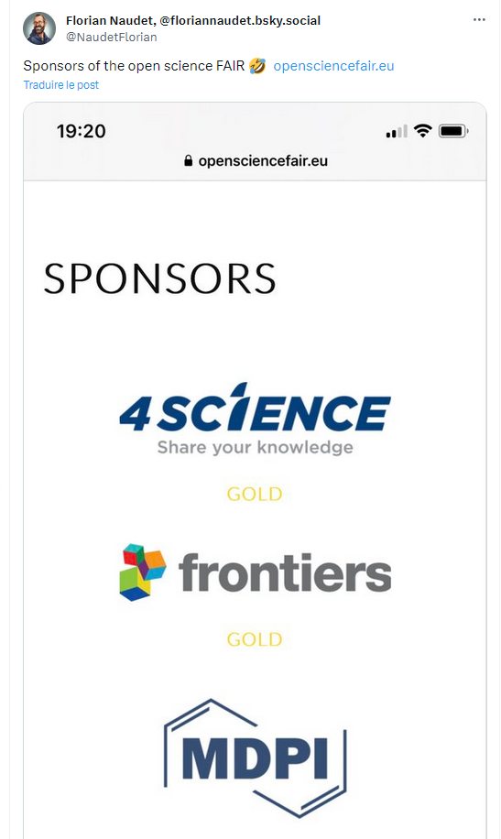
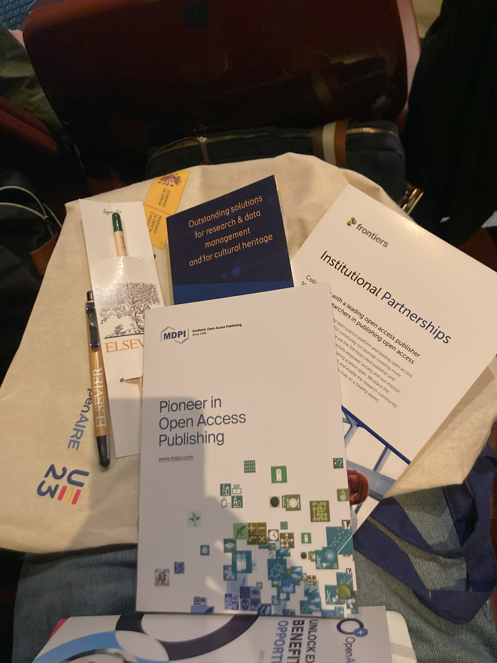

Slide 3
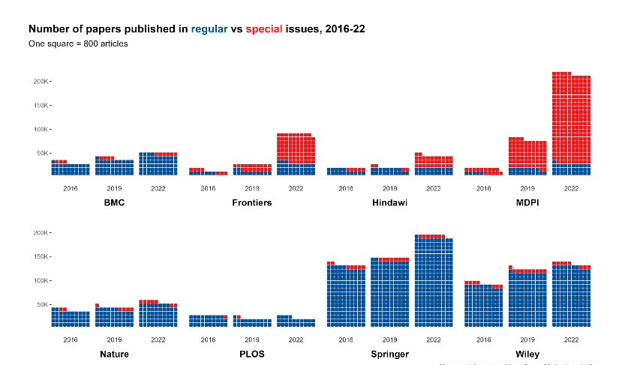
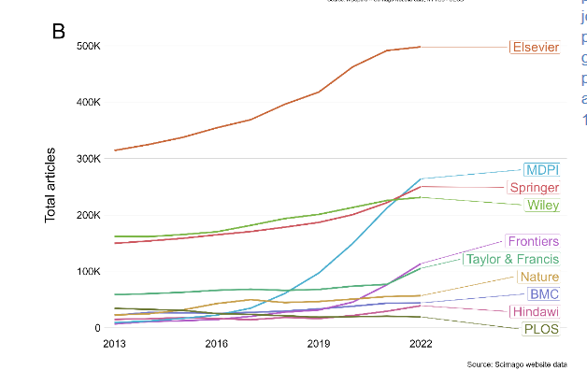
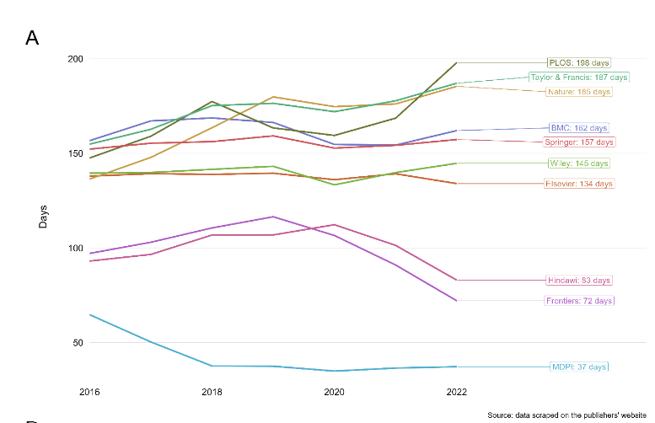
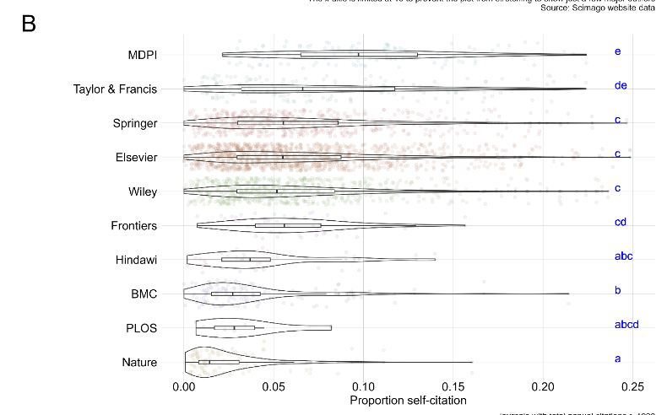
+1080%
+675%
En 3 ans
Hanson, M. A., Barreiro, P. G., Crosetto, P., & Brockington, D. (2023). The strain on scientific publishing (arXiv:2309.15884). arXiv. https://doi.org/10.48550/arXiv.2309.15884

Slide 4
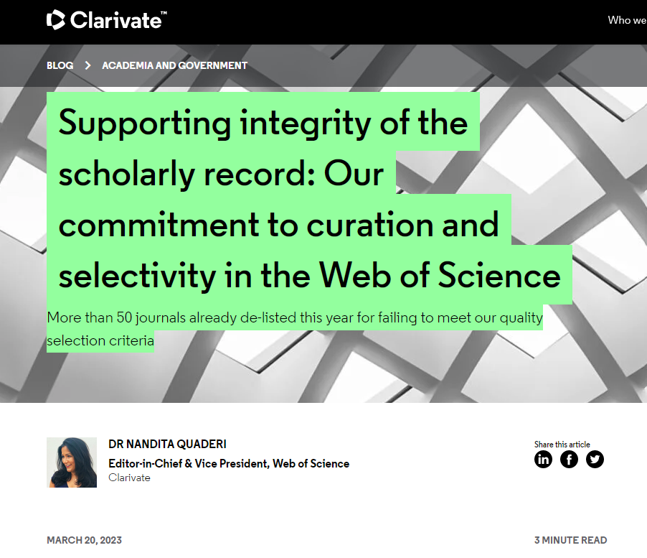
Notes:
Clarivate = web of science
+ 50 journaux délistés majoritairement de MDPI mais aussi de frontiers ou Hindawi publié par Wiley.

Slide 5
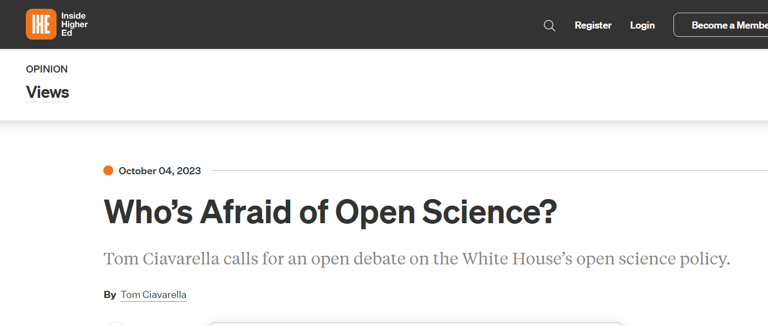

Slide 6
Pourquoi ces éditeurs sont si peu transparent ?
Et pourquoi sont-ils si intéressés par l’Open Science ?

Slide 7
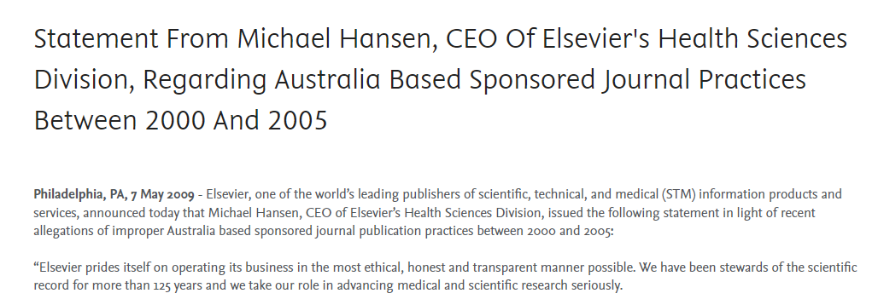
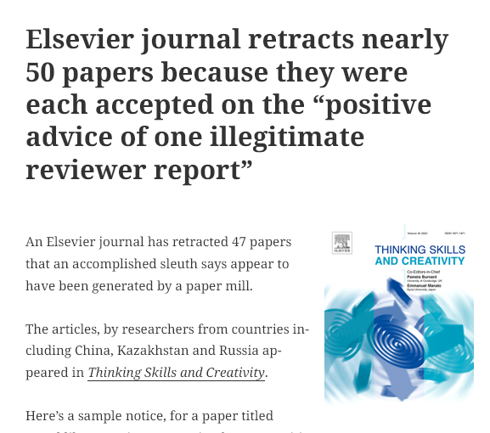

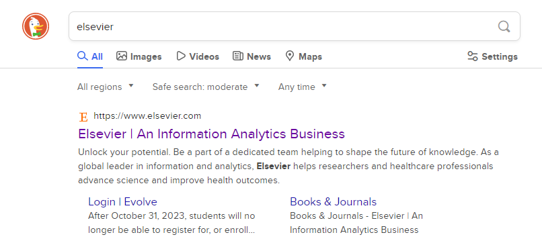
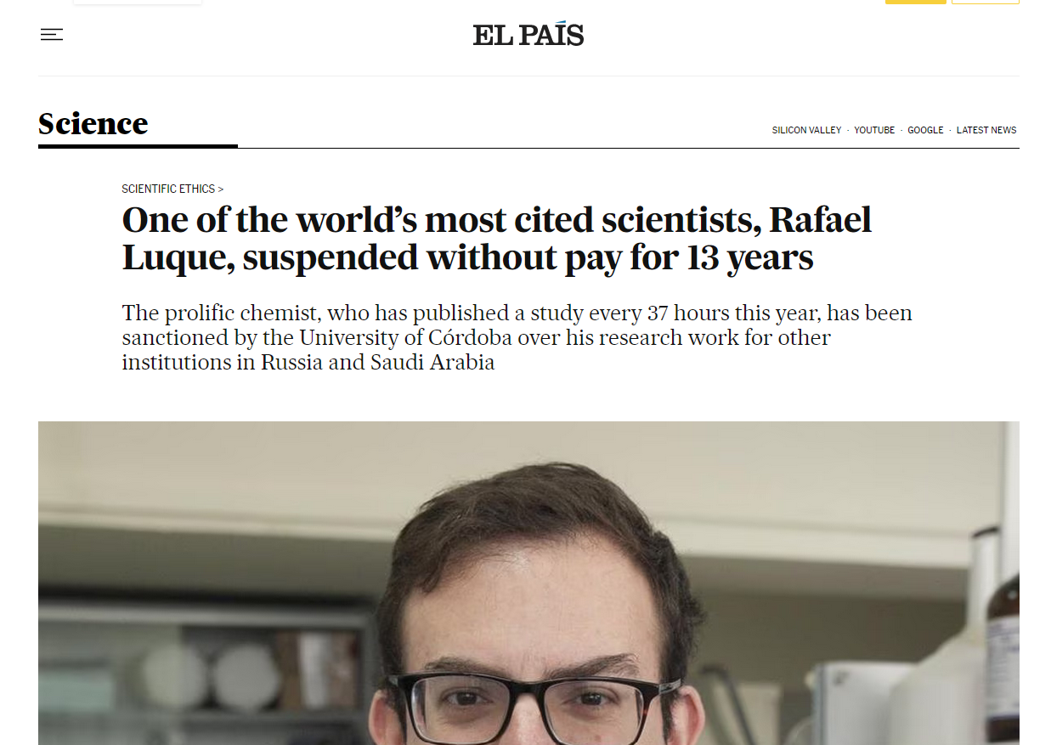
Articles sponsorisés
Paper Mill
Publications incroyables
Notes:
Et je vais vous prouver que Elsevier n’est définitivement pas un éditeur scientifique.

Slide 8
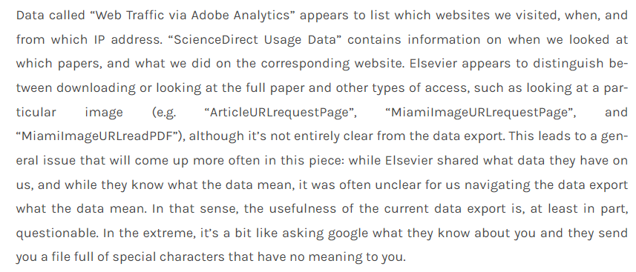
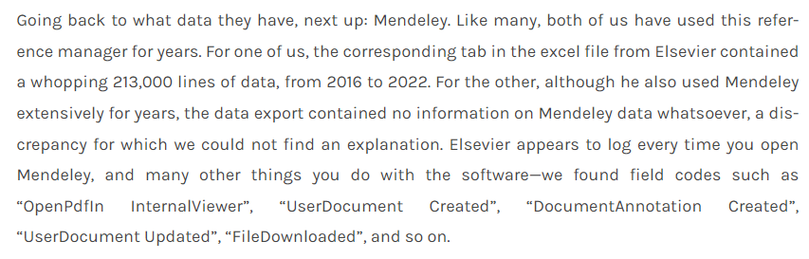
Elsevier sait tout de vous
Fried, E. (2022). Welcome to Hotel Elsevier: You can check-out any time you like … not ». Eiko-Fried. https://eiko-fried.com/welcome-to-hotel-elsevier-you-can-check-out-any-time-you-like-not/

Slide 9
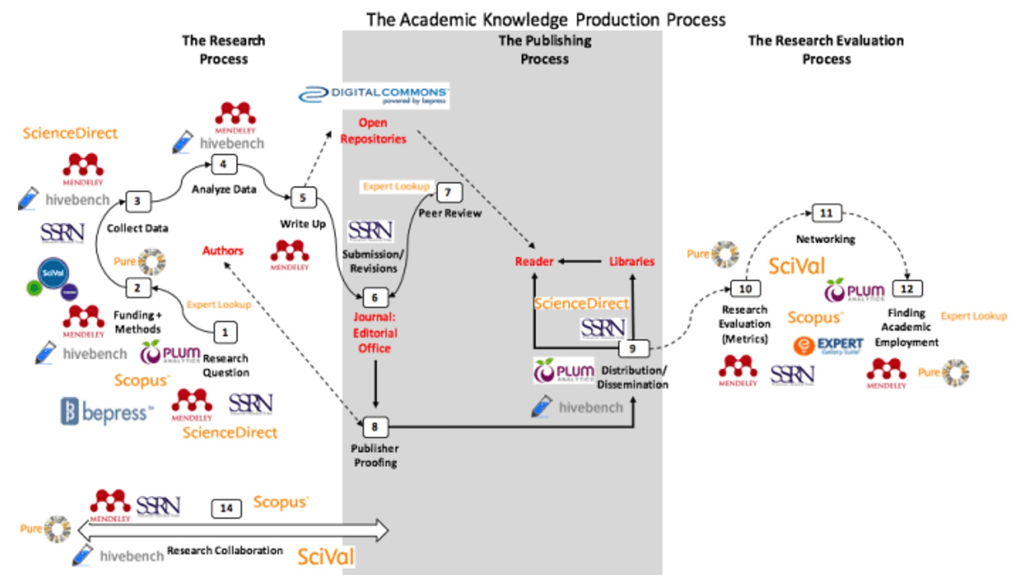
Brembs, Björn. (2021). Algorithmic employment decisions in academia? Bjoern.Brembs.Blog. https://bjoern.brembs.net/2021/09/algorithmic-employment-decisions-in-academia/
Notes:
Ils controllent l’ensemble du système académique

Slide 10
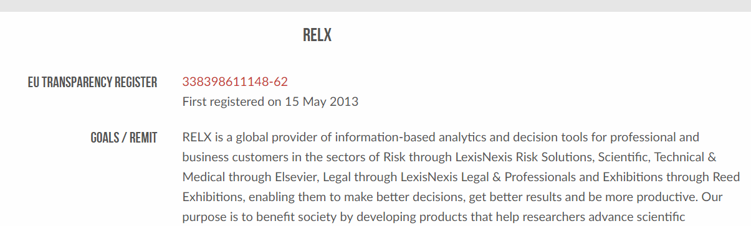
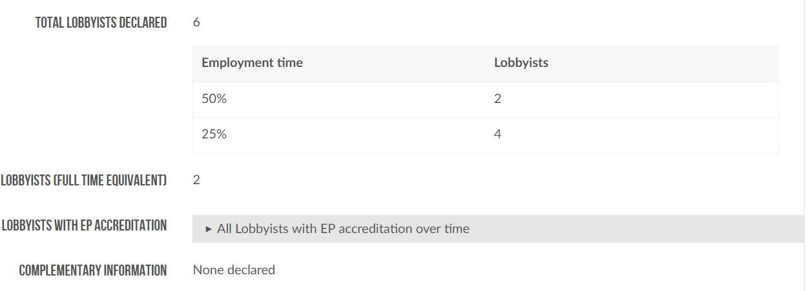
LobbyFacts.eu. (2023). RELX. Consulted October 12, 2023, at https://www.lobbyfacts.eu/datacard/relx?rid=338398611148-62

Slide 11
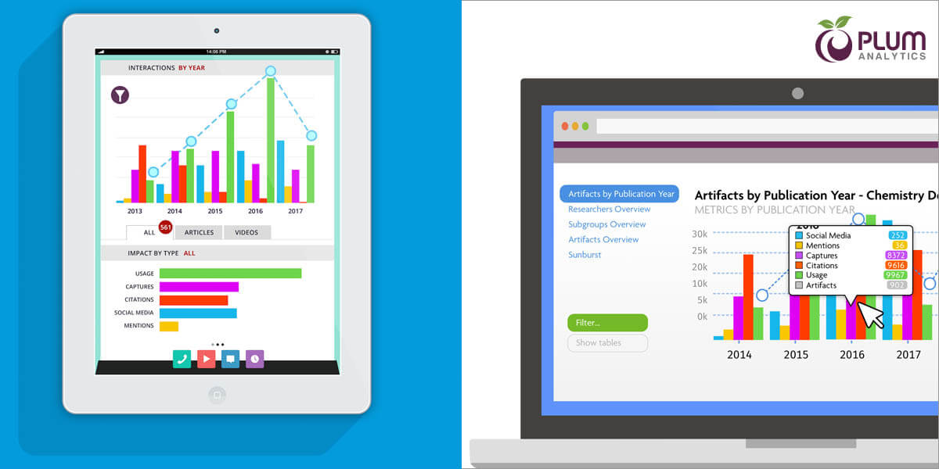
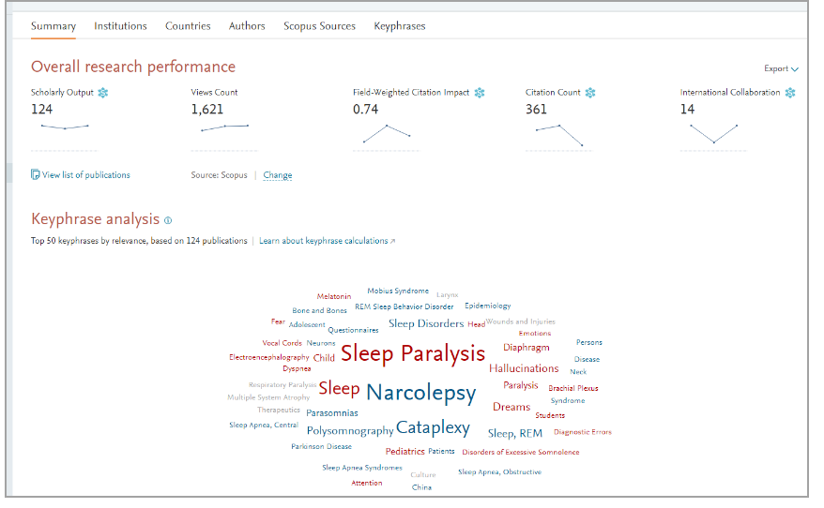
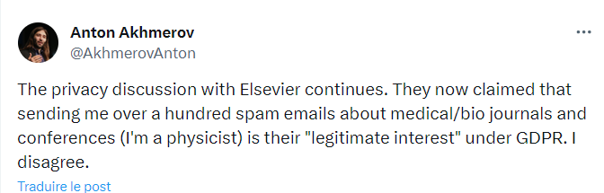
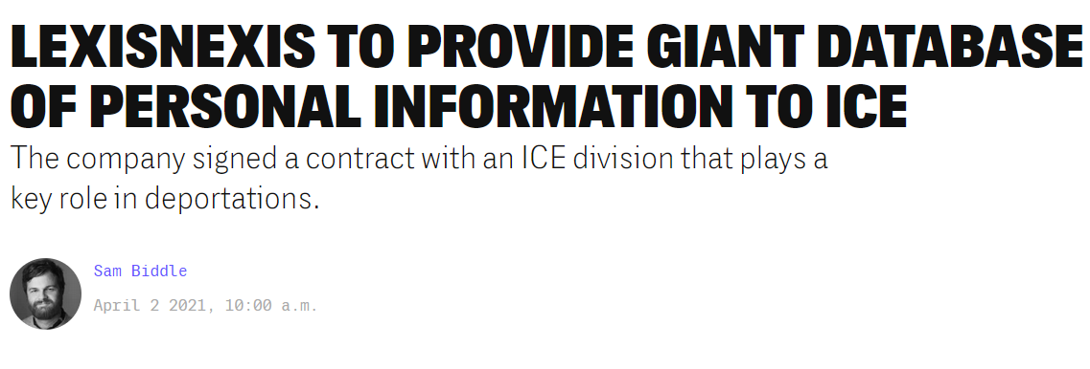
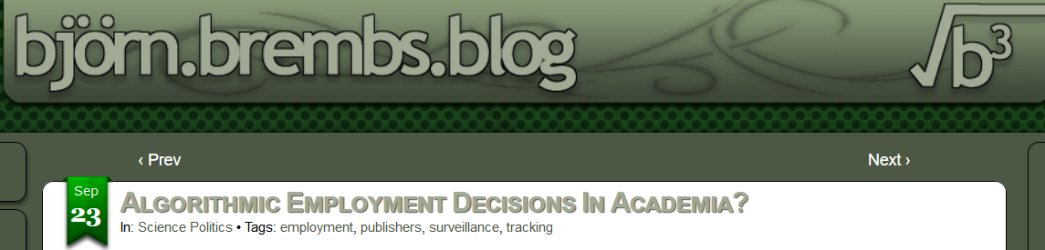
Que fait Elsevier avec ces données ?
Du Spam
De la vente directe de données
De l’automatisation de décision

Slide 13
Mais en fait, c’est quoi l’open science ?

Slide 14
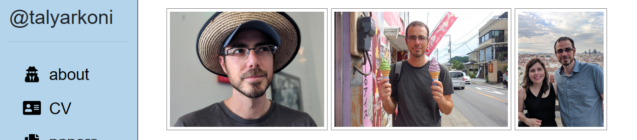
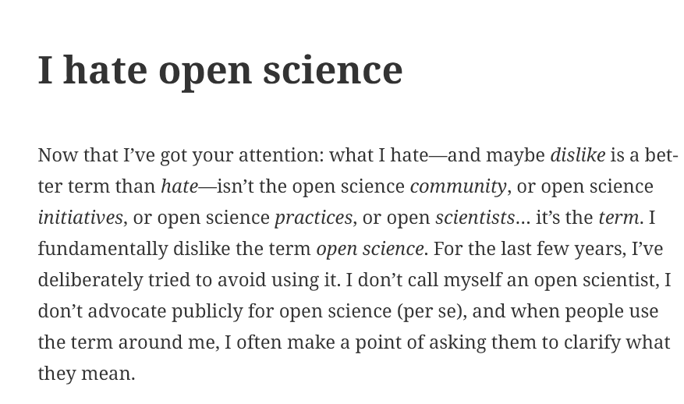

Accessibility
Incentive Alignment
Openness of opinion
Diversity
Reproducibility
Meta-science
« Éditeurs »
Open Access
Open Data
Open Material

Slide 15

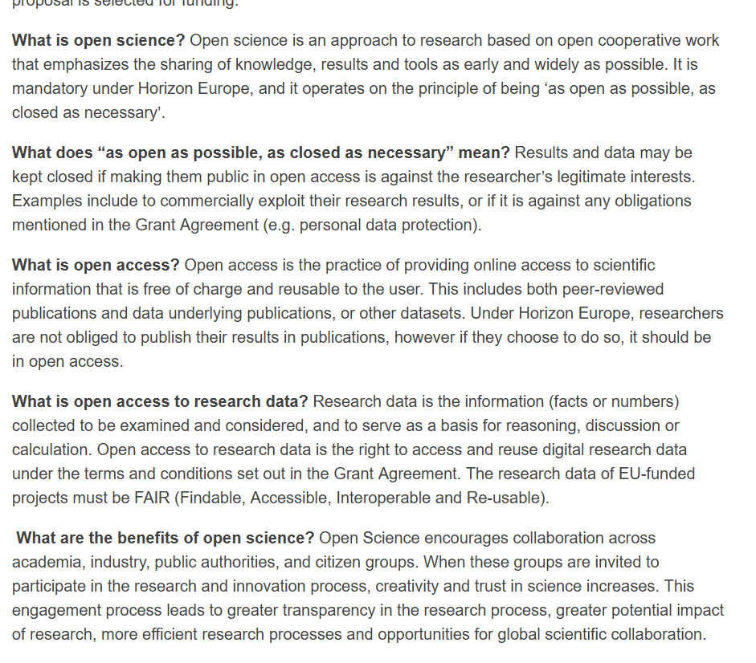
Vraiment que les éditeurs ?
Notes:
What is open science > what is open access
Open science EST l’open access pour eux

Slide 16
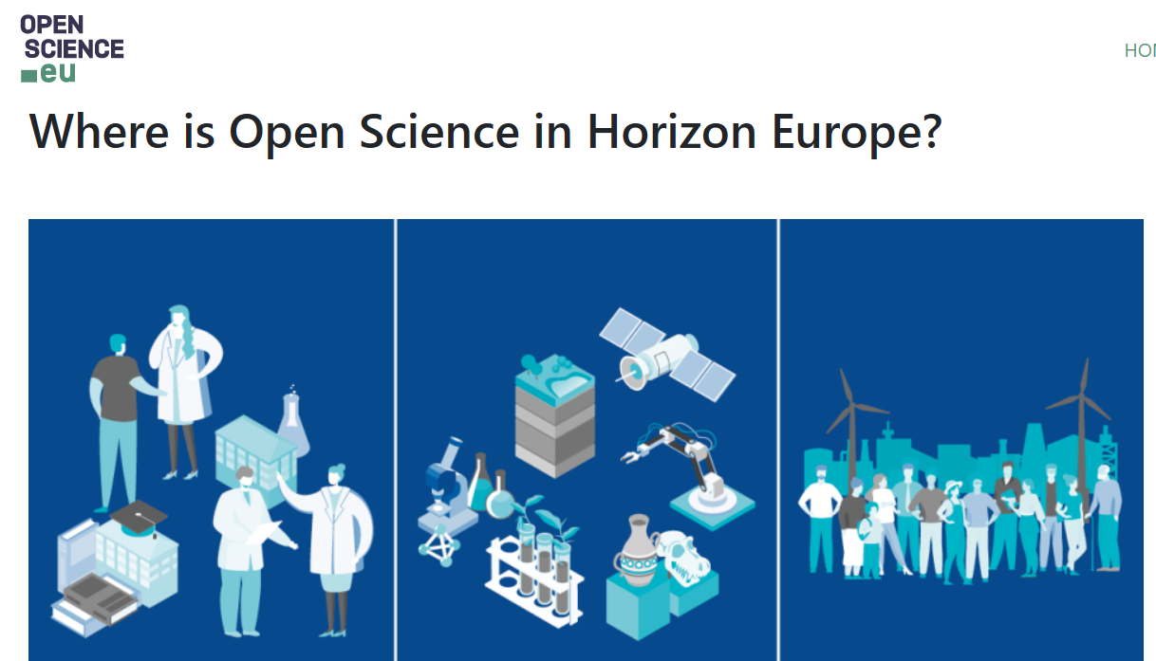
Vraiment que les éditeurs ?
Notes:
What is open science > what is open access
Open science EST l’open access pour eux

Slide 17
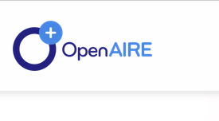
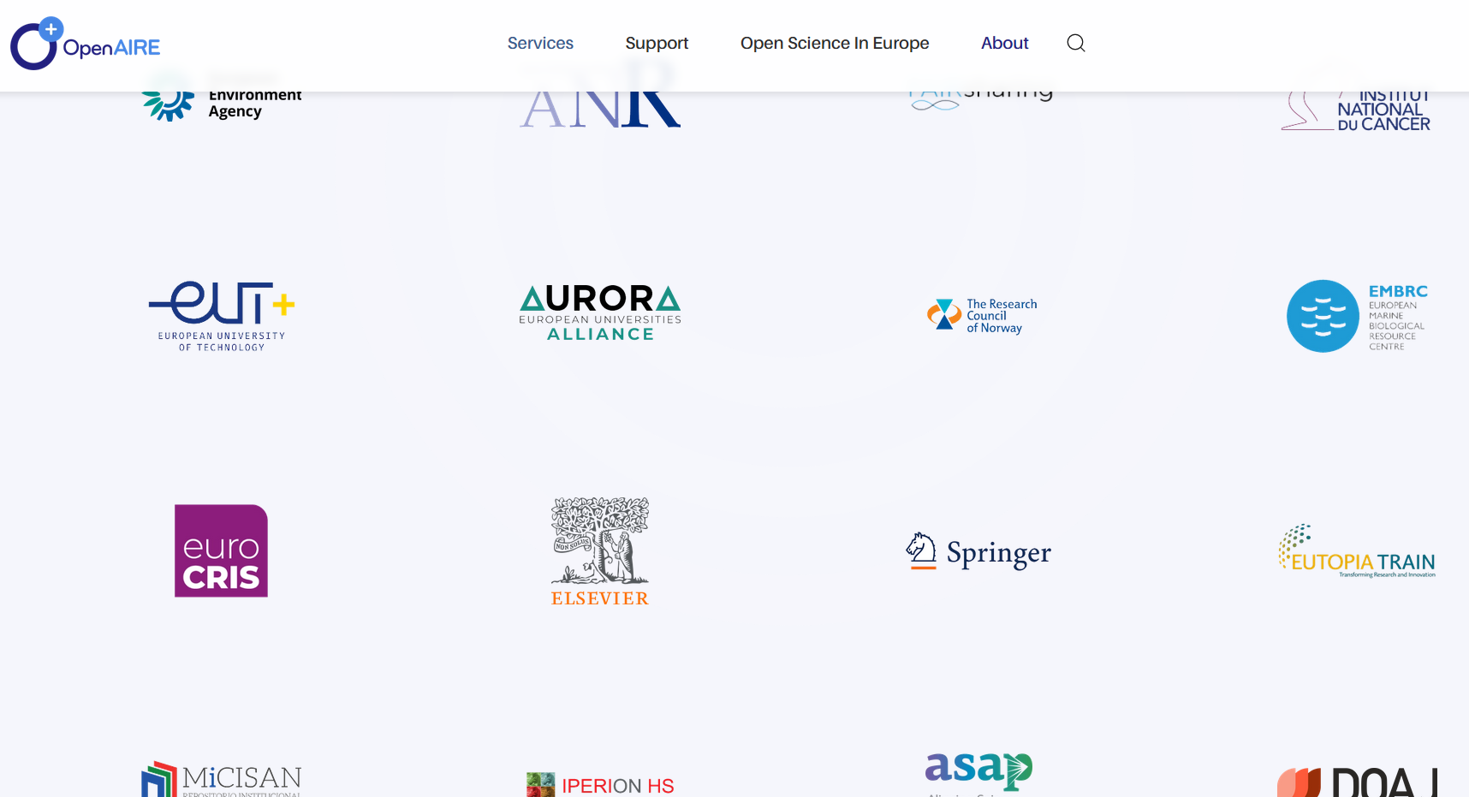
Vraiment que les éditeurs ?
Notes:
What is open science > what is open access
Open science EST l’open access pour eux

Slide 18
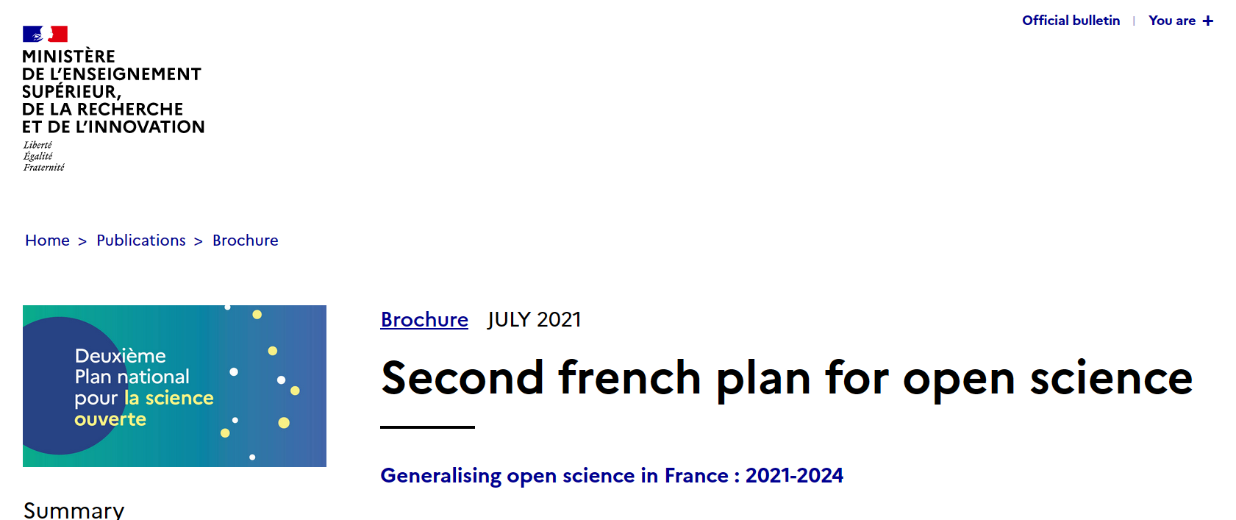
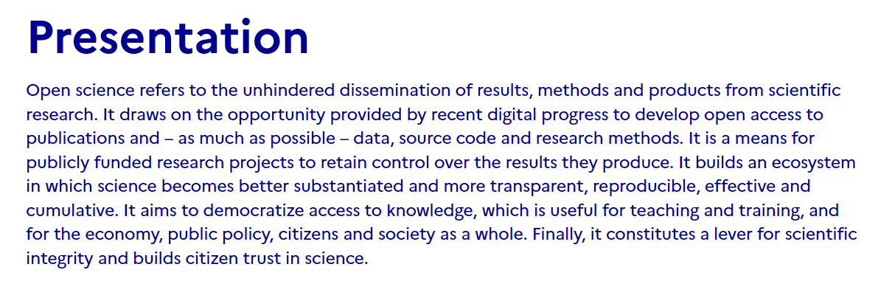
Vraiment que les éditeurs ?

Slide 19
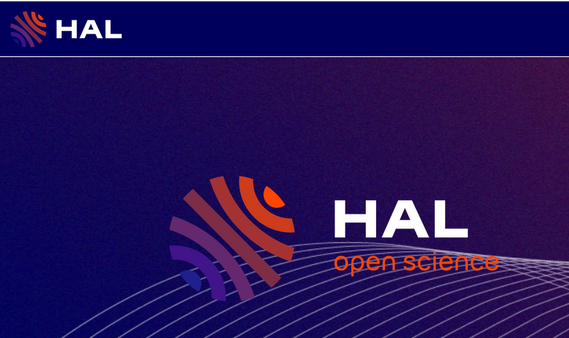
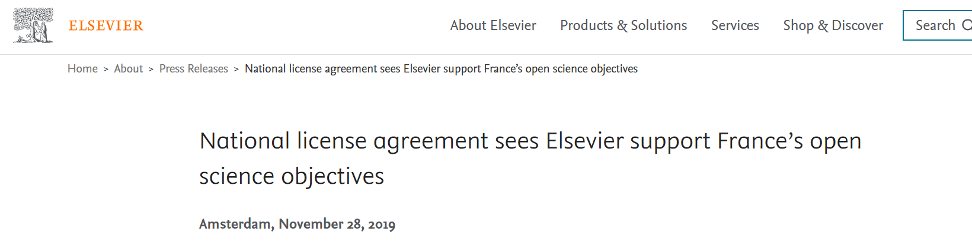
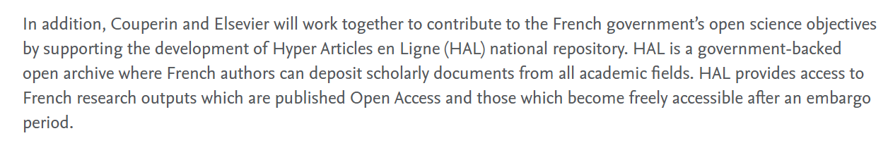
Vraiment que les éditeurs ?
Obligatoire de déposer les thèses et dans certains cas, les articles.

Slide 20
Mais en fait, c’est quoi l’open science ?

Slide 21
Mais en fait, c’est quoi l’open science ?
Définition
L’Open Science n’est pas que de l’Open Access
« Éditeurs »
Institutions
Projets, initiatives, conférences

Slide 22
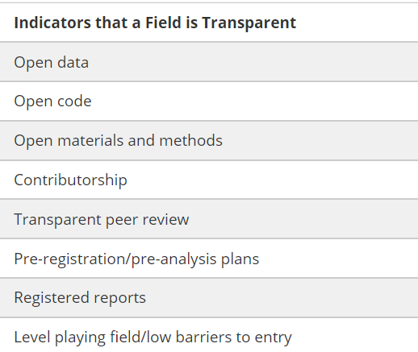
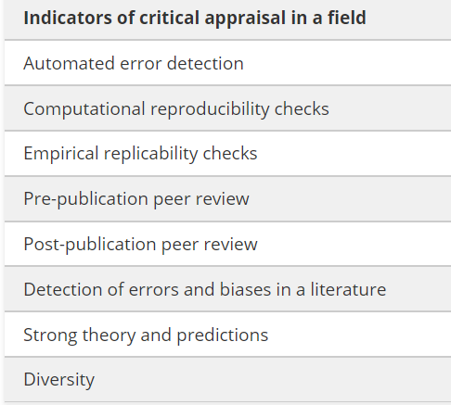
Mais en fait, c’est quoi l’open science ?
Définition
L’Open Science n’est pas que de l’Open Access
L’Open Science est de la transparence
ET du contrôle qualité
Vazire, S., & Holcombe, A. O. (2022). Where Are the Self-Correcting Mechanisms in Science? Review of General Psychology, 26(2), 212223. https://doi.org/10.1177/10892680211033912

Slide 23
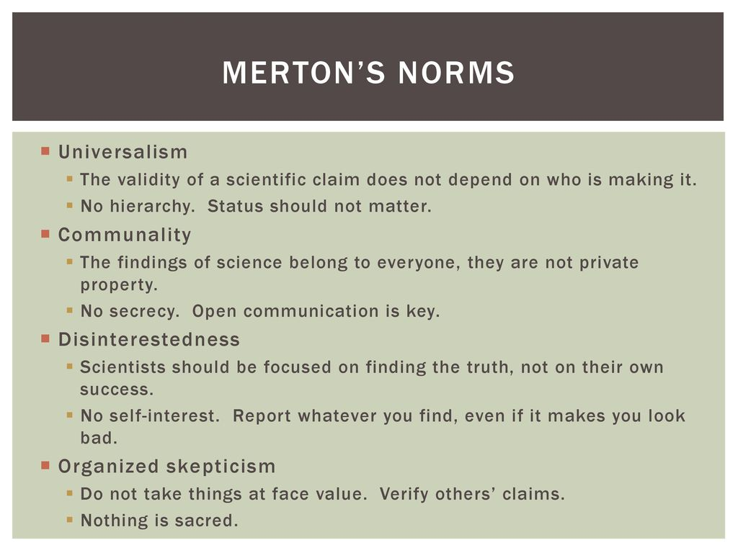
Mais en fait, c’est quoi l’open science ?
Définition
L’Open Science n’est pas que de l’Open Access
L’Open Science est de la transparence
ET du contrôle qualité
L’Open Science n’est pas que des compétences, c’est une culture de recherche
Vazire, S. (2018). Implications of the Credibility Revolution for Productivity, Creativity, and Progress. Perspectives on Psychological Science, 13(4), 411417. https://doi.org/10.1177/1745691617751884

Slide 24
Mais en fait, c’est quoi l’open science ?
Définition
Objectif
L’Open Science n’est pas que de l’Open Access
L’open science n’est pas un objectif mais un moyen
L’Open Science est de la transparence
ET du contrôle qualité
Le seul objectif est d’améliorer la qualité de la recherche produite
L’Open Science n’est pas que des compétences, c’est une culture de recherche
Une fois que l’open science sera devenu la norme, l’objectif de qualité sera toujours là
L’Open Science devraient être
la science normale

Slide 25
Mais en fait, c’est quoi l’open science ?
Définition
Objectif
Bénéficiaires
L’Open Science n’est pas que de l’Open Access
L’open science n’est pas un objectif mais un moyen
Les éditeurs ne doivent pas être les seuls bénéficiaires
L’Open Science est de la transparence
ET du contrôle qualité
Le seul objectif est d’améliorer la qualité de la recherche produite
Les citoyens ne peuvent pas être les bénéficiaires primaires
L’Open Science n’est pas que des compétences, c’est une culture de recherche
Une fois que l’open science sera devenu la norme, l’objectif de qualité sera toujours là
Les bénéficiaires doivent être les chercheurs eux-mêmes
Donc l’Open Science doit prendre en compte leurs besoins
L’Open Science devraient être
la science normale

Slide 26
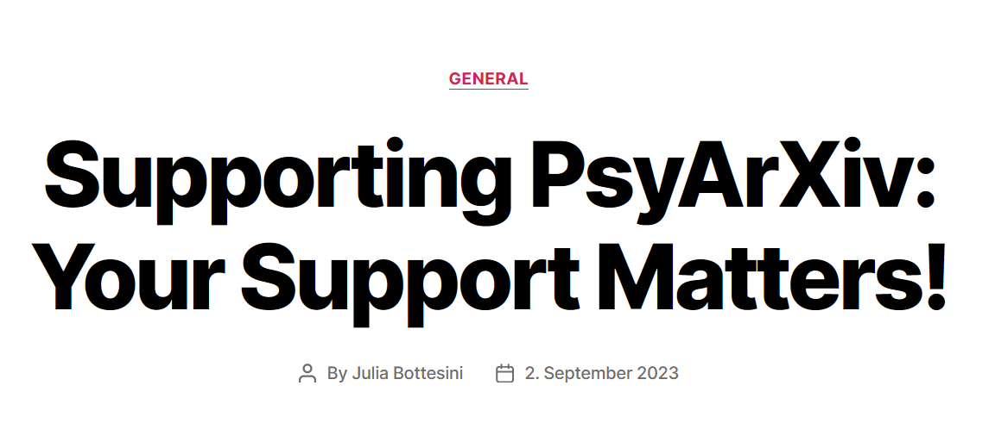
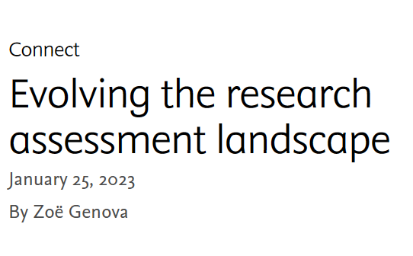
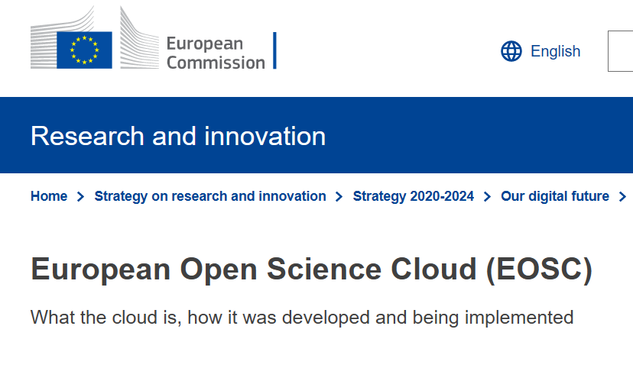
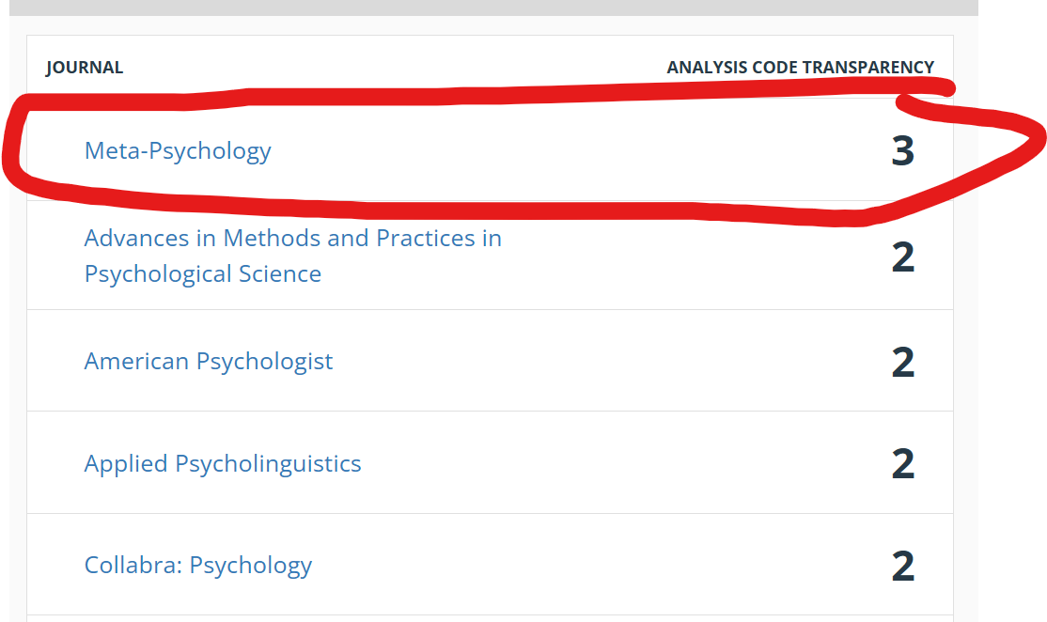
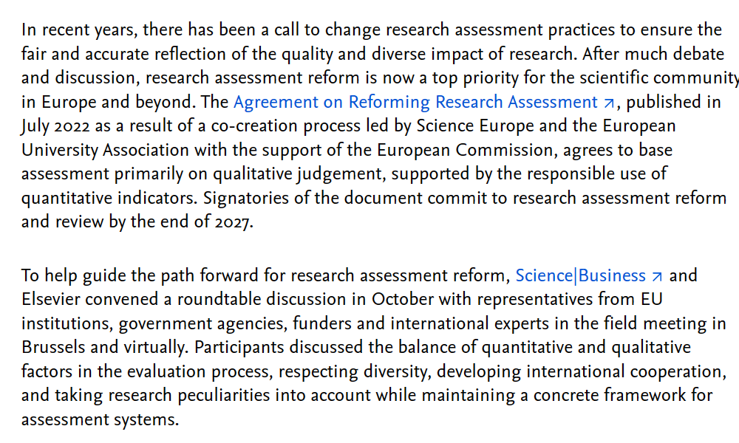
Donc l’Open Science doit prendre en compte leurs besoins

Slide 27
Mais en fait, c’est quoi l’open science ?
Définition
Objectif
Bénéficiaires
L’Open Science n’est pas que de l’Open Access
L’open science n’est pas un objectif mais un moyen
Les éditeurs ne doivent pas être les seuls bénéficiaires
L’Open Science est de la transparence
ET du contrôle qualité
Le seul objectif est d’améliorer la qualité de la recherche produite
Les citoyens ne peuvent pas être les bénéficiaires primaires
L’Open Science n’est pas que des compétences, c’est une culture de recherche
Une fois que l’open science sera devenu la norme, l’objectif de qualité sera toujours là
Les bénéficiaires doivent être les chercheurs eux-mêmes
Donc l’Open Science doit prendre en compte leurs besoins
L’Open Science devraient être
la science normale

Slide 28
« Faut-il se méfier de l’Open Science ? »
OUI
Méfions-nous de qui l’a défini et comment
Méfions-nous de qui en profite et dans quel but
Utilisons cette méfiance pour améliorer notre organisation
de chercheur pour produire une science de meilleure qualité

